Slide 1
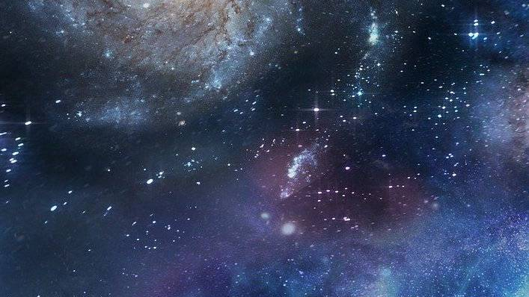
Les astres

Slide 2
Quelle est la personne qui découvert la gravité?
A) Galilée
B) Newton
C) Carolyn

Slide 3
Quelle est la personne qui découvert la gravité?
A) Galilée
B) Newton
C) Carolyn

Slide 4
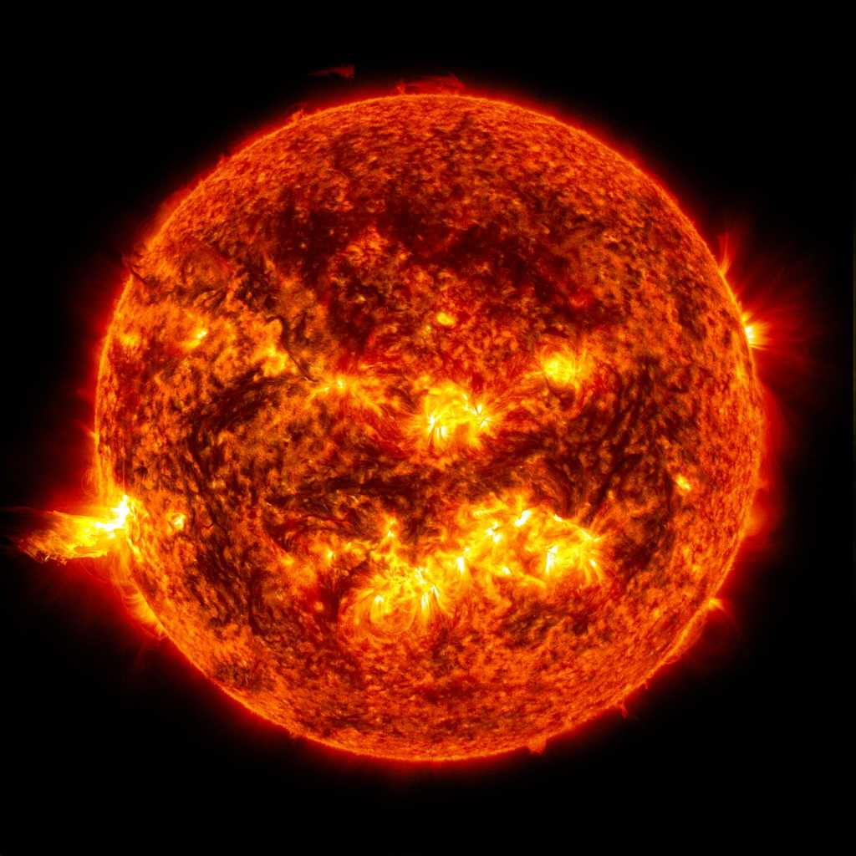
Quelle est le flux de matière émise par le soleil?
A) Les vents solaire
B) Les vents nucluaire
C) Les vents gazeux

Slide 5
Quelle est le flux de matière émise par le soleil?
A) Les vents solaire
B) Les vents nucluaire
C) Les vents gazeux

Slide 6
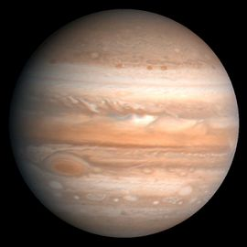
Quelle est le diamètre de Jupiter?
A) 120 536 km
B) 51 118 km
C) 142 984 km

Slide 7
Quelle est le diamètre de Jupiter?
A) 120 536 km
B) 51 118 km
C) 142 984 km

Slide 8
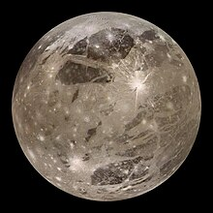
Quelle est la lune la plus grosse du système solaire?
A) Europe
B) Ganymède
C) Titan

Slide 9
Quelle est la lune la plus grosse du système solaire?
A) Europe
B) Ganymède
C) Titan

Slide 10
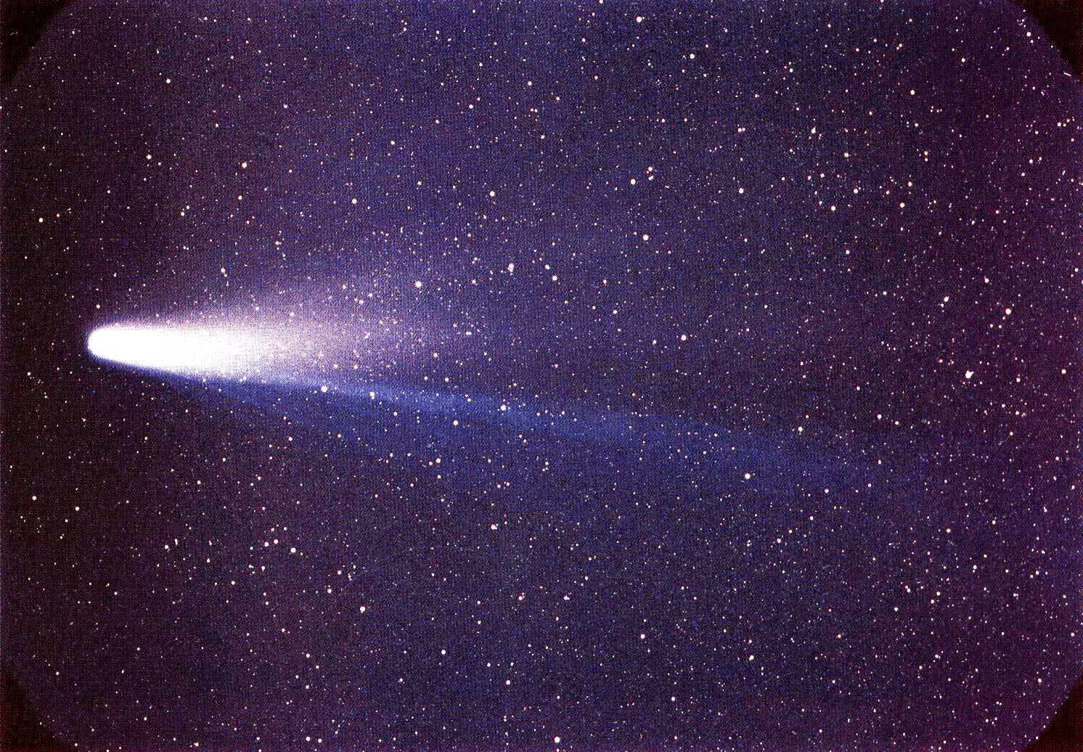
Quelle est la comète qui revient tous les 76 ans environ?
A) La comète de Halley
B) La comète de Hale-Bopp
C) La comète de Cérès

Slide 11
Quelle est la comète qui revient tous les 76 ans environ?
A) La comète de Halley
B) La comète de Hale-Bopp
C) La comète de Cérès

